Slide 1
Пары Лемера и биномиальный ряд
Вычислительный эксперимент
Капитонец Кирилл Васильевич

Slide 2
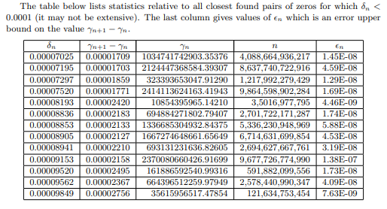
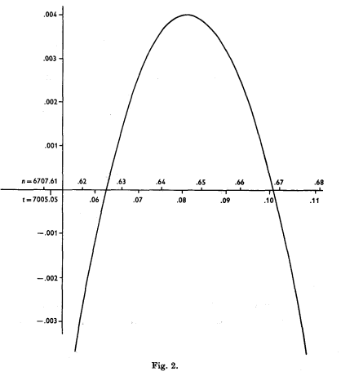
Пары Лемера
1956 Лемер
2004 Гордон

Slide 3

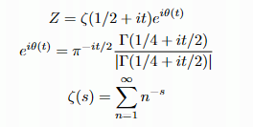
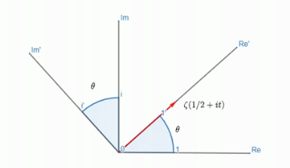
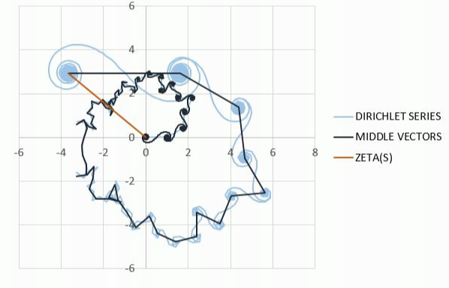
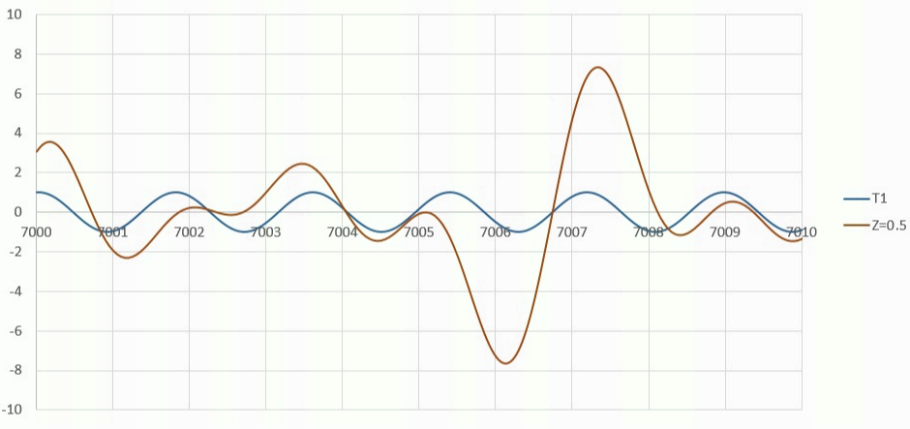

Функция Харди
1994 Карацуба, 2012 Ивич

Slide 4
Подход к решению
Расширить область определения функции Харди
Получить аналитическое продолжение в удобной форме
  для использования биномиального ряда
  для доказательства сходимости и равномерной сходимости
Подставить биномиальный ряд
Исследовать получившееся выражение

Slide 5
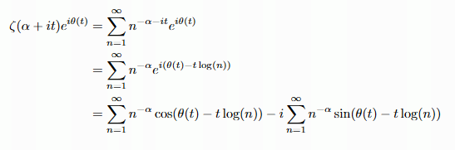
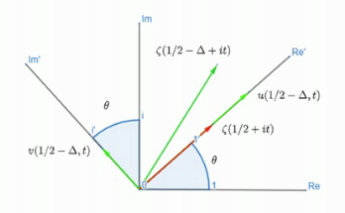
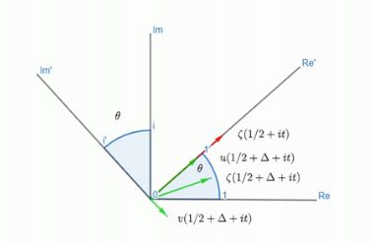

Обобщенная функция Харди

Slide 6



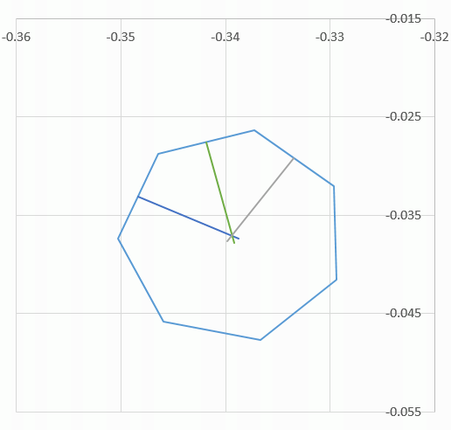











Суммирование Дзета функции

Slide 7

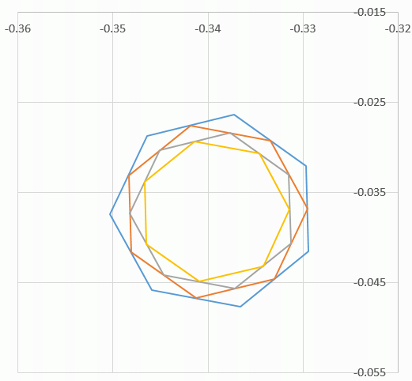

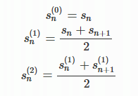

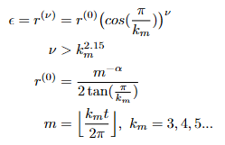
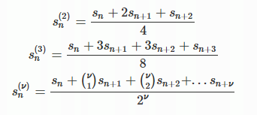
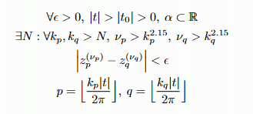

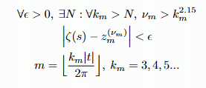
Суммирование Дзета функции

Slide 8
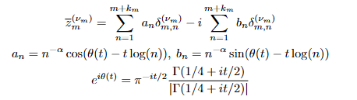
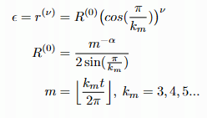

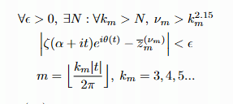
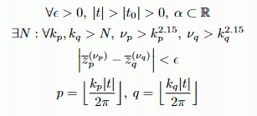
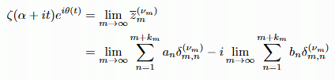

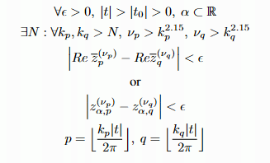
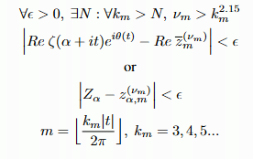

Суммирование обобщенной функции Харди

Slide 9




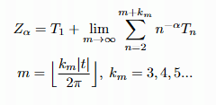


Биномиальный ряд и обобщенная функция Харди

Slide 10

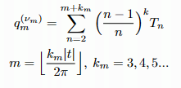

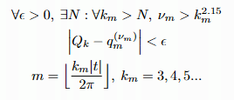

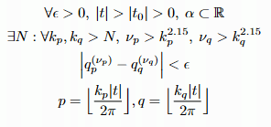

Функции Qk

Slide 11




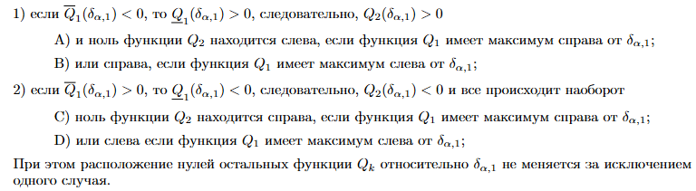
Последовательность функций {Za,k}

Slide 12


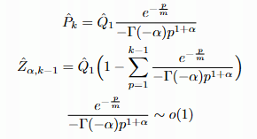


Предварительная оценка отношения Pk/Za,k-1

Slide 13
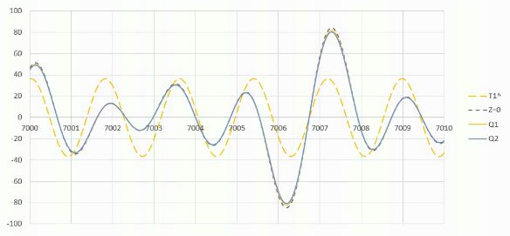


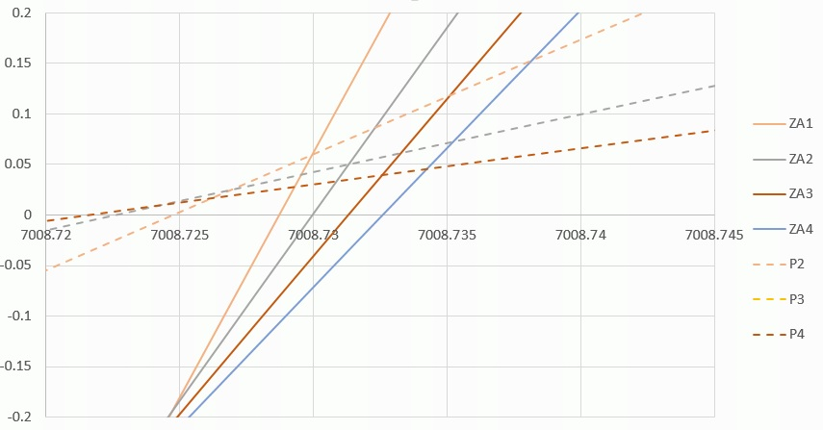
Нули последовательности функций {Za,k}

Slide 14


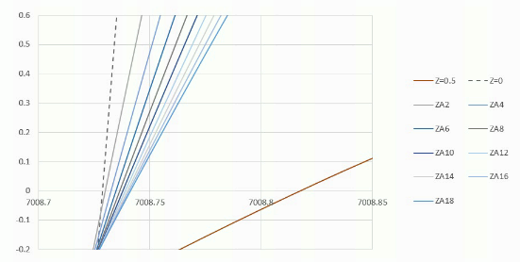

Теорема Штольца-Чезаро строгая оценка отношения Pk/Za,k-1

Slide 15
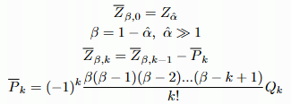
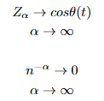

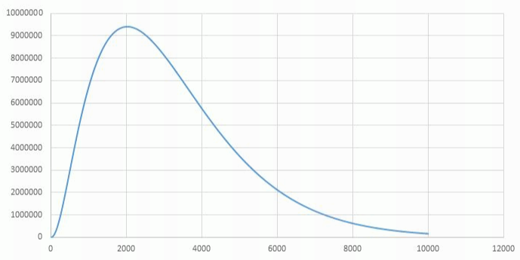

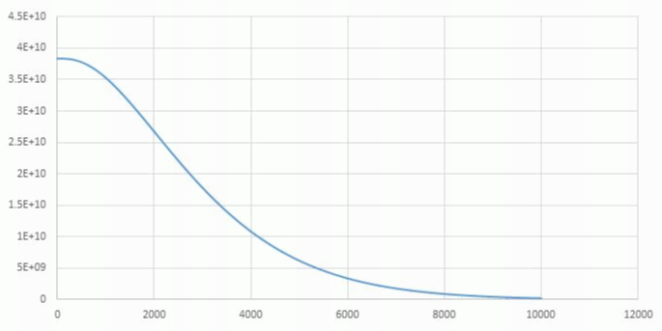


Нули функции Z0

Slide 16

Выводы

Slide 17
Вопросы

Slide 18
Феномен Лемера и гипотеза Римана
2003 Ивич
Феномен Лемера демонстрирует хрупкость ГР и возможность того, что можно найти численный контрпример для ГР.
Если бы функция Харди достигла отрицательного локального максимума или положительного локального минимума, то ГР была бы опровергнута.

Slide 19

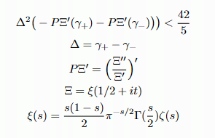



Пары Лемера - определения
1994 Чордас, Смит, Варга
2015 Стоппл
2018 Роджерс, Тао

Slide 20
Цель эксперимента
Таким образом, все исследователи предлагают различные оценки расстояния между нулями Дзета функции, чтобы считать их парами Лемера
Мы предлагаем инструмент, который показывает, как образуются нули функции Харди, и позволяет исследовать любые такие нули

Slide 21


Постановка задачи
Исследовать пары Лемера с помощью свойства биномиального ряда
Какое бы допустимое значение не принимала переменная
Значение ряда всегда остается положительным

Slide 22








Метод суммирования Чезаро

Slide 23
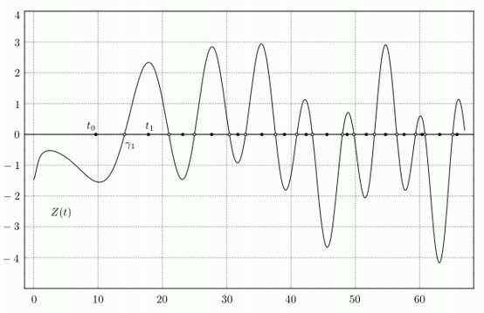

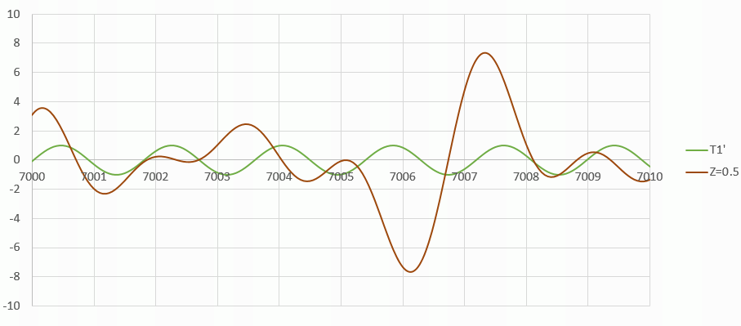
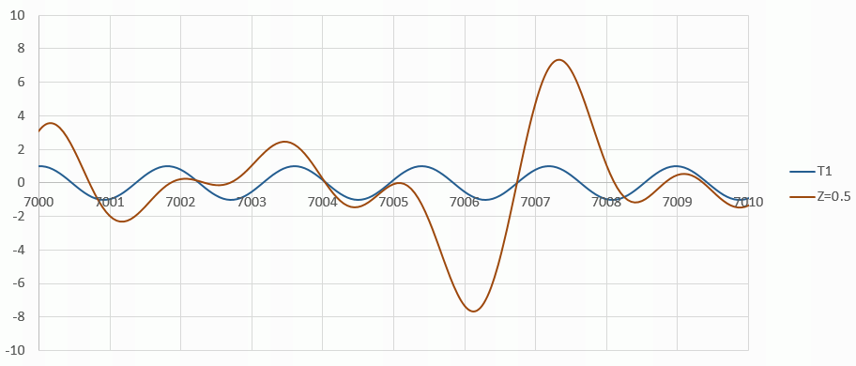
Точки Грама
Точки Грама первого рода
Точки Грама второго рода

Slide 24

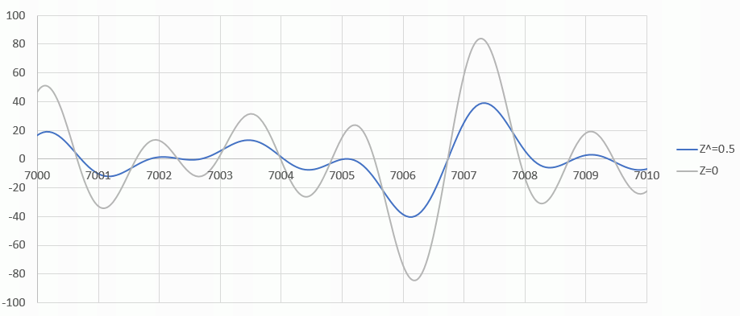
Точки Грама третьего рода

Slide 25



Модуль функции Qk

